Slide 1
https://goo.gl/DaUAor
1.- Descargar proyecto git
2.- Importar archivo HC-SR04.json a POSTMAN
3.- Configurar Arduino
4.- Probar

Slide 2
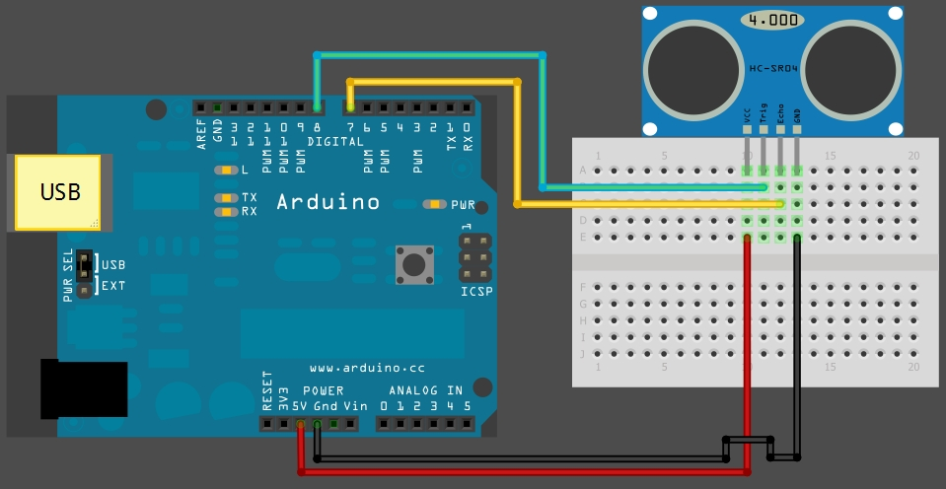
HC-SR04 - Setup

